Slide 1

Руководство Чипа Хита и Дэна Хита
школа личностного роста

Slide 2
Вспомните своего ребенка или себя в ситуациях, когда чувствовали себя некомфортно из за неуверенности в себе…

Slide 3
Вы знаете от чего зависит 85% успеха ?

Slide 4



Slide 5


Slide 6


Slide 7


Slide 8


Slide 9


Slide 10


Slide 11


ОТЗЫВЫ:

Slide 12


ОТЗЫВЫ:

Slide 13

ОТЗЫВЫ:

Slide 14
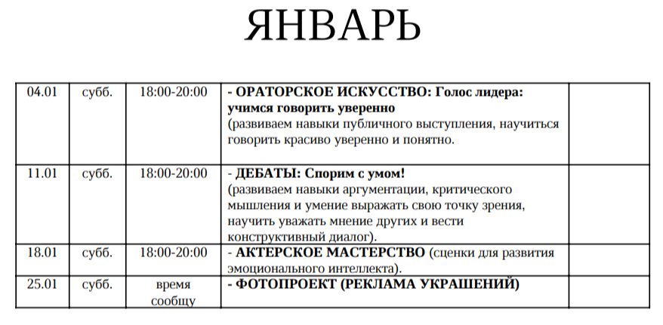
РАСПИСАНИЕ

Slide 15
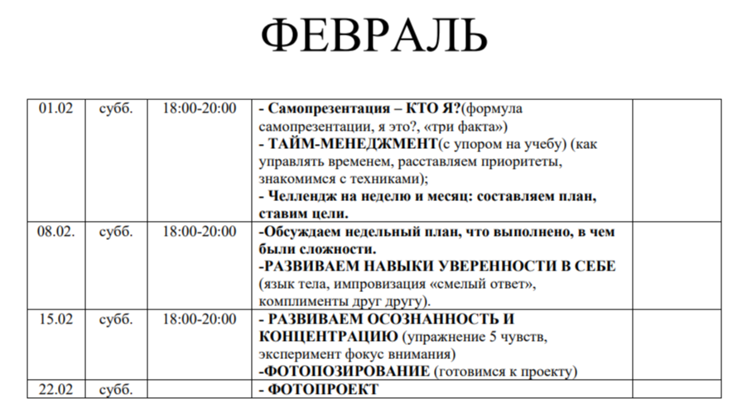
РАСПИСАНИЕ

Slide 16



Slide 17



Slide 18



Slide 19



Slide 20

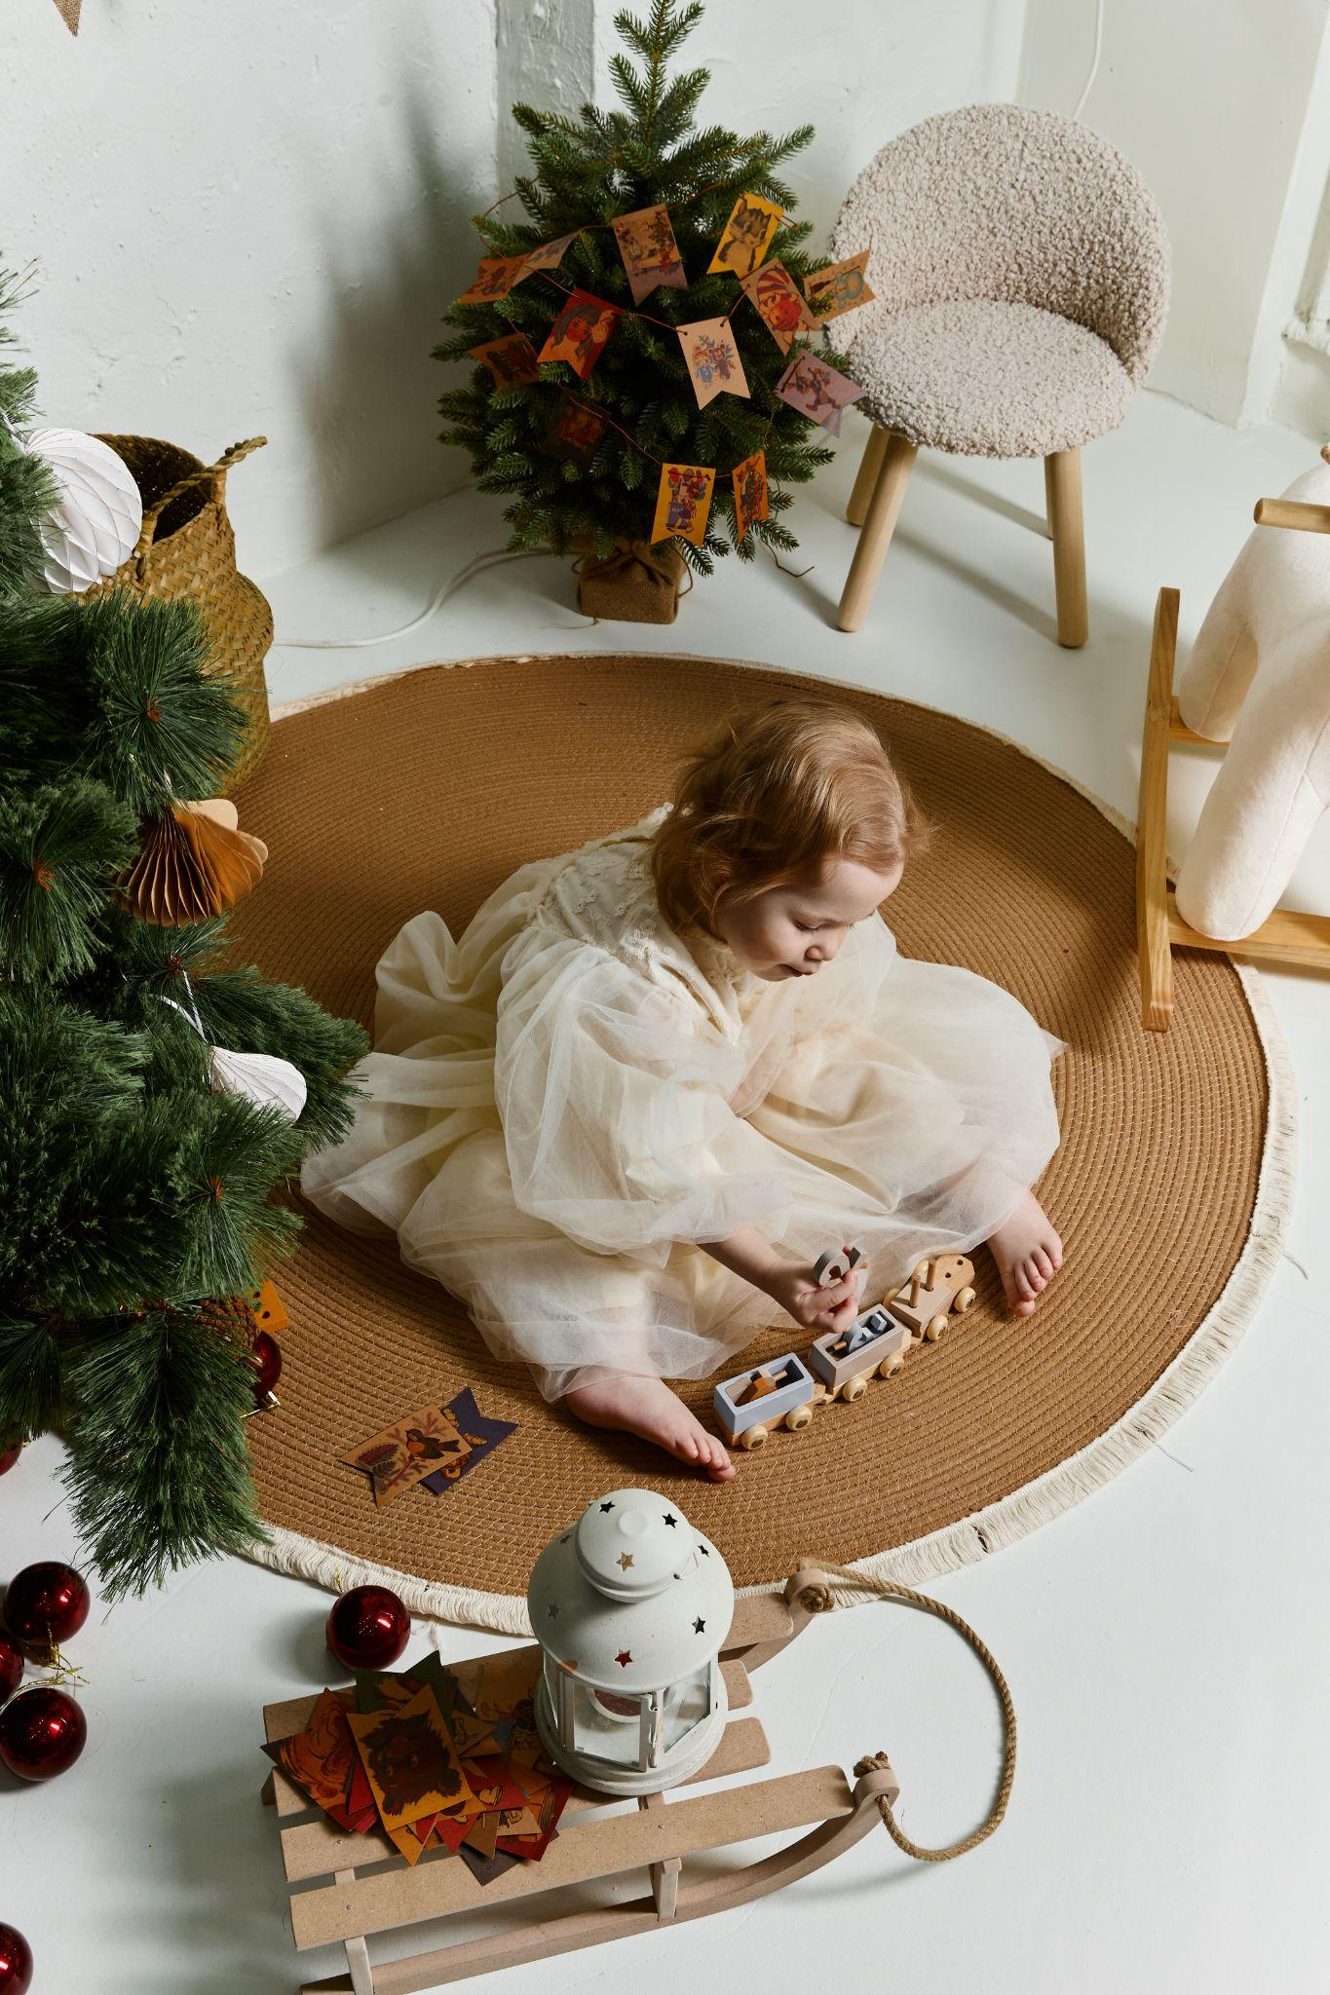

Slide 21



Slide 22



Slide 23


